Slide 1

ПРОГРАММНОЕ СРЕДСТВО УПРАВЛЕНИЯ ОНЛАЙН-КУРСОМ КОРПОРАТИВНОГО ОБУЧЕНИЯ СОТРУДНИКОВ IT-КОМПАНИИ
Выполнила студентка группы 714302
КОНОПЕЛЬКО Яна Михайловна
Научный руководитель – кандидат химических наук, доцент кафедры ПИКС ТОНКОВИЧ Ирина Николаевна
КАФЕДРА ПИКС

Slide 2

АКТУАЛЬНОСТЬ ТЕМЫ ДИПЛОМНОГО ПРОЕКТА
Согласно исследованию KPMG, 50% российских компаний отмечают недостаток квалифицированных IT-сотрудников нужного профиля и 44% – недостаточную квалификацию кандидатов
Высокая конкуренция на рынке труда
Рынок онлайн-образования активно растет. Пандемия COVID-19 усиливает данную тенденцию
Корпоративный сегмент является перспективным в онлайн-образовании (по данным издания Forbes)
Отсутствие недорогих аналогов с достаточными функциональными возможностями

Slide 3

ЦЕЛЬ ДИПЛОМНОГО ПРОЕКТА
ЗАДАЧИ
Выполнить обзор и анализ предметной области, а также существующих программных решений
1
Разработать программное средство управления онлайн-курсом корпоративного обучения сотрудников IT-компании
Осуществить моделирование предметной области и разработать требования к программному средству
2
Спроектировать, разработать и протестировать программное средство
3
Провести технико-экономическое обоснование эффективности разработки и реализации программного средства
4

Slide 4



АНАЛОГИ ПРОГРАММНОГО СРЕДСТВА
КРИТЕРИИ ДЛЯ СРАВНЕНИЯ
1
Простота использования
33
2
Гибкость настроек
33
Минусы аналогов:
избыточные функциональные возможности
невозможность гибкого управления ролями
недоступность создания пользовательских шаблонов для отчетов
отсутствие функции внутренней сертификации сотрудников
3
Управление учебным контентом
33
4
Управление пользователями
33
5
Сертификация сотрудников
33
6
Формирование отчетности
и статистики
33
Анализ и моделирование предметной области

Slide 5
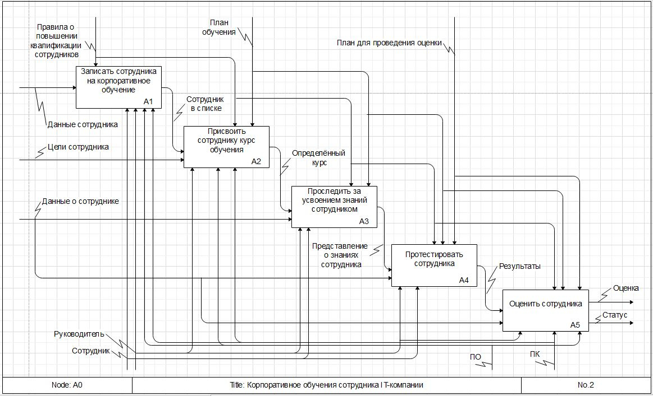
AS IS-МОДЕЛЬ ПРОЦЕССОВ ПРЕДМЕТНОЙ ОБЛАСТИ В НОТАЦИИ IDEF0
Накопление заявок в разрозненных местах: админ-панель сайта, почтовый ящик
Ограниченная возможность формирования аналитических отчетов
Отсутствие функции внутренней сертификации сотрудников
Отсутствие единого регламента работы с сотрудниками
Анализ и моделирование предметной области

Slide 6
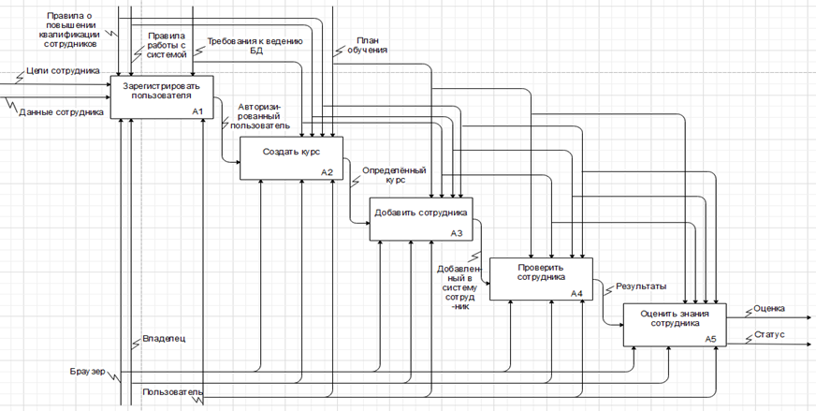
TO BE-МОДЕЛЬ ПРОЦЕССОВ ПРЕДМЕТНОЙ ОБЛАСТИ В НОТАЦИИ IDEF0
«Записать сотрудника на корпоративное обучение» / «Зарегистрировать сотрудника»
«Проследить за усвоением знаний сотрудником» / «Проверить сотрудника» (Статистики в различных разрезах по успешности прохождения курса)
«Оценить сотрудника» / «Оценить знания сотрудника»
(Матрица компетенций, Сертификат)
Построить корпоративную образовательную среду
Анализ и моделирование предметной области

Slide 7

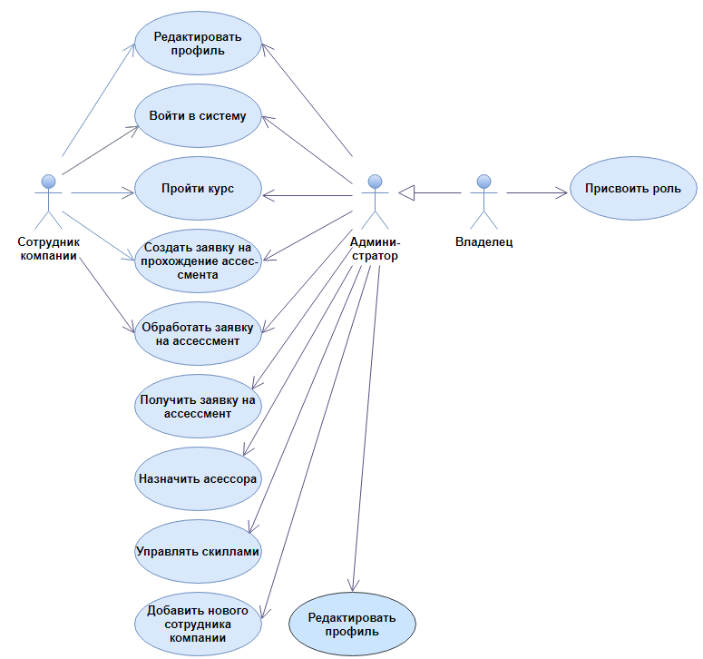
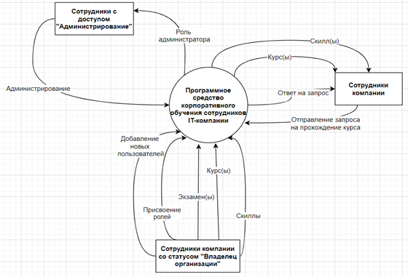
КОНЦЕПТУАЛЬНАЯ МОДЕЛЬ
Анализ и моделирование предметной области

Slide 8
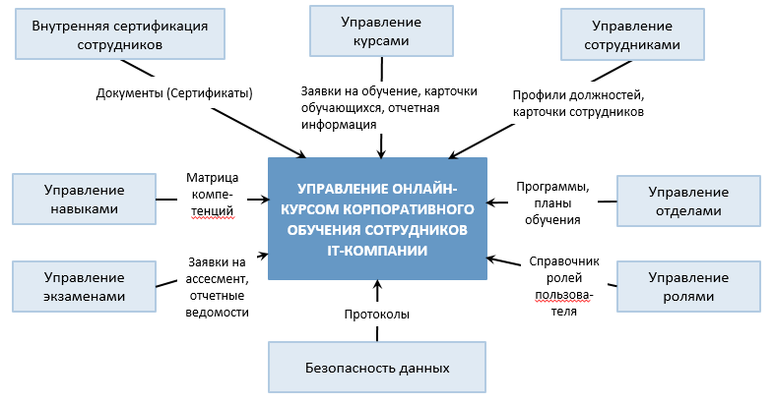
ФУНКЦИОНАЛЬНАЯ АРХИТЕКТУРА РЕШЕНИЯ
Анализ и моделирование предметной области

Slide 9
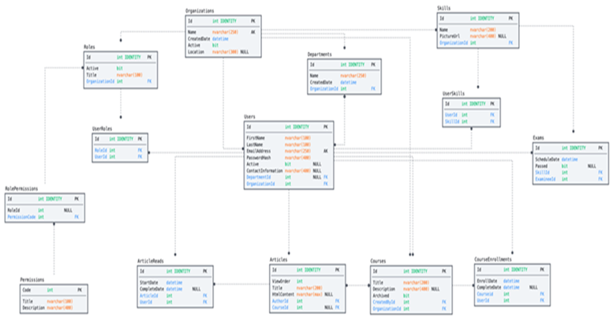
ИНФОРМАЦИОННАЯ МОДЕЛЬ ПРЕДМЕТНОЙ ОБЛАСТИ
Анализ и моделирование предметной области

Slide 10
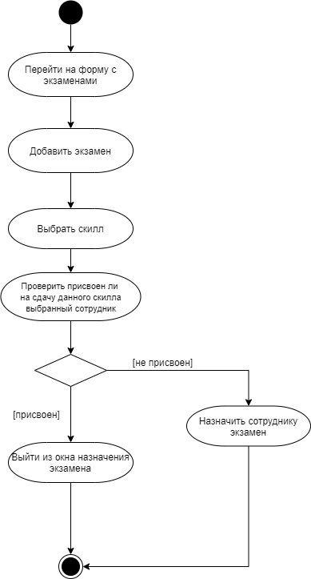
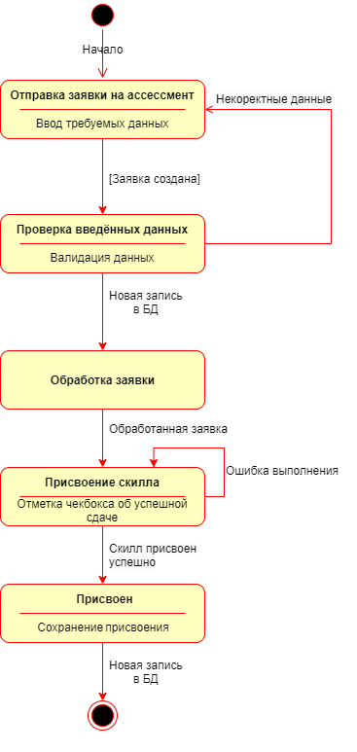
МОДЕЛИ ПРЕДСТАВЛЕНИЯ ПРОГРАММНОГО СРЕДСТВА
Диаграмма деятельности для процесса назначения экзамена сотруднику
Диаграмма состояний объекта «Заявка»
Анализ и моделирование предметной области

Slide 11
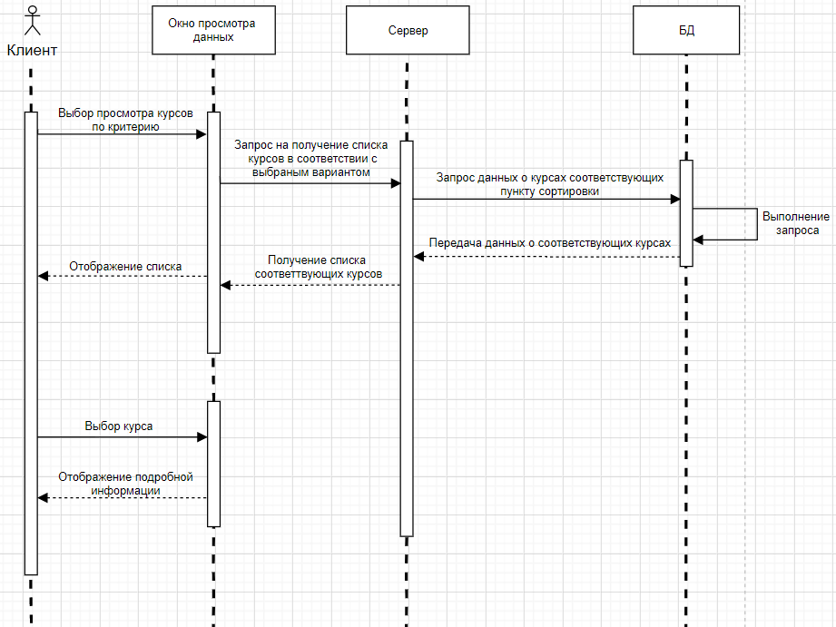
МОДЕЛИ ПРЕДСТАВЛЕНИЯ ПРОГРАММНОГО СРЕДСТВА
Диаграмма последовательности для сценария просмотра информации
о курсе
Анализ и моделирование предметной области

Slide 12
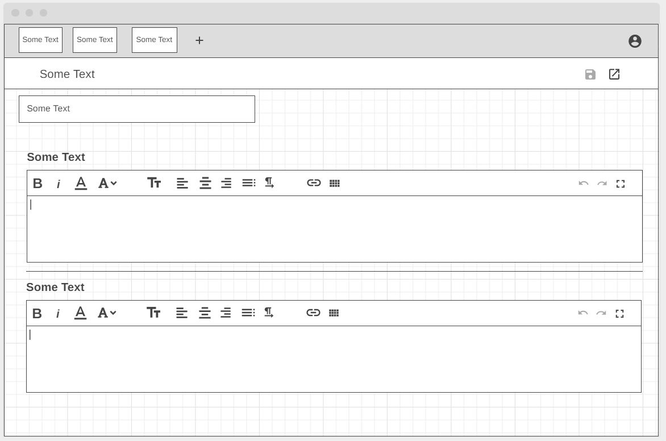
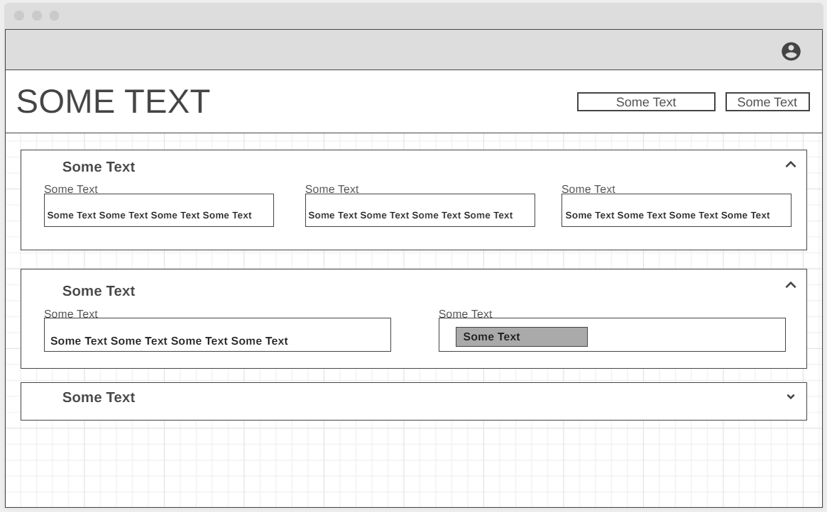
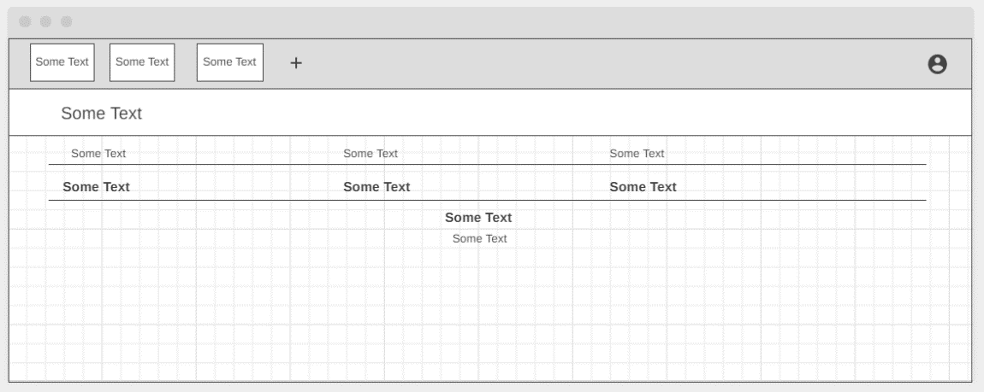
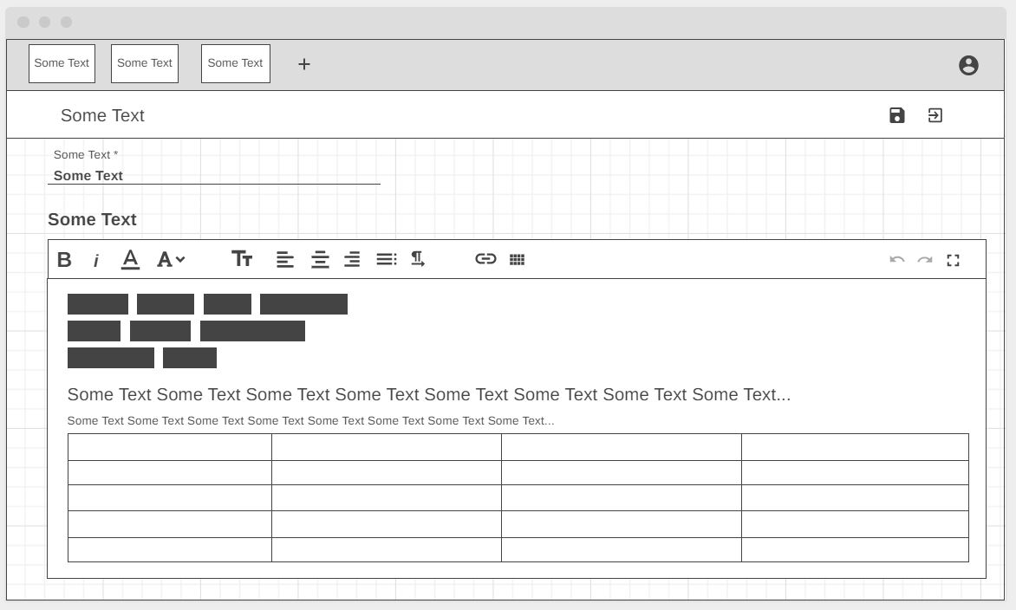
ПРОЕКТИРОВАНИЕ ПОЛЬЗОВАТЕЛЬСКОГО ИНТЕРФЕЙСА
План расположения элементов для страницы добавления курсов
План расположения элементов для страницы профиля сотрудников
План расположения элементов для просмотра списка скиллов
План расположения элементов для страницы редактирования скилла
Проектирование программного средства

Slide 13
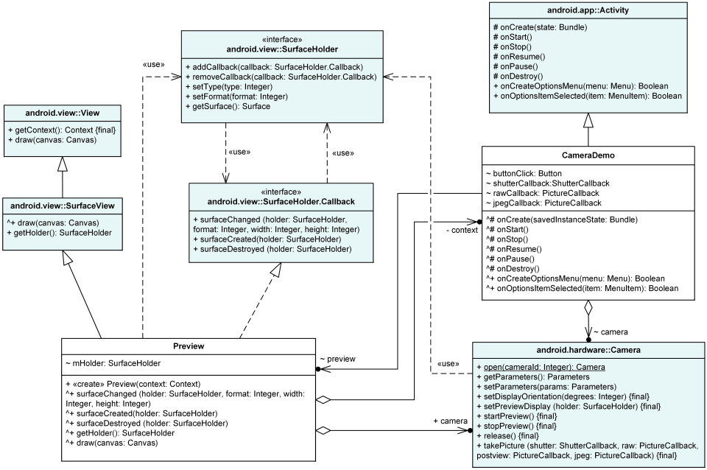
UML ДИАГРАММА КЛАССОВ
Проектирование программного средства

Slide 14
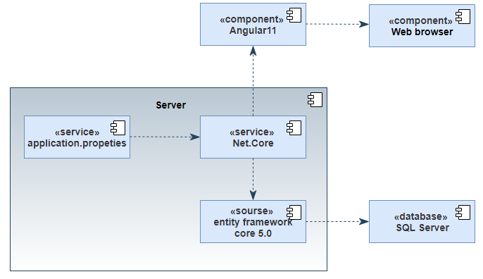
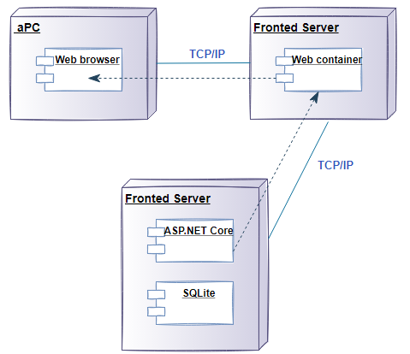
АРХИТЕКТУРНЫЕ РЕШЕНИЯ
Диаграмма компонентов
Диаграмма развертывания
Проектирование программного средства

Slide 15

ИНСТРУМЕНТЫ РАЗРАБОТКИ
Разработка и тестирование программного средства

Slide 16
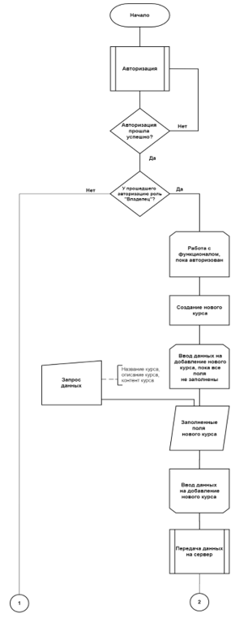
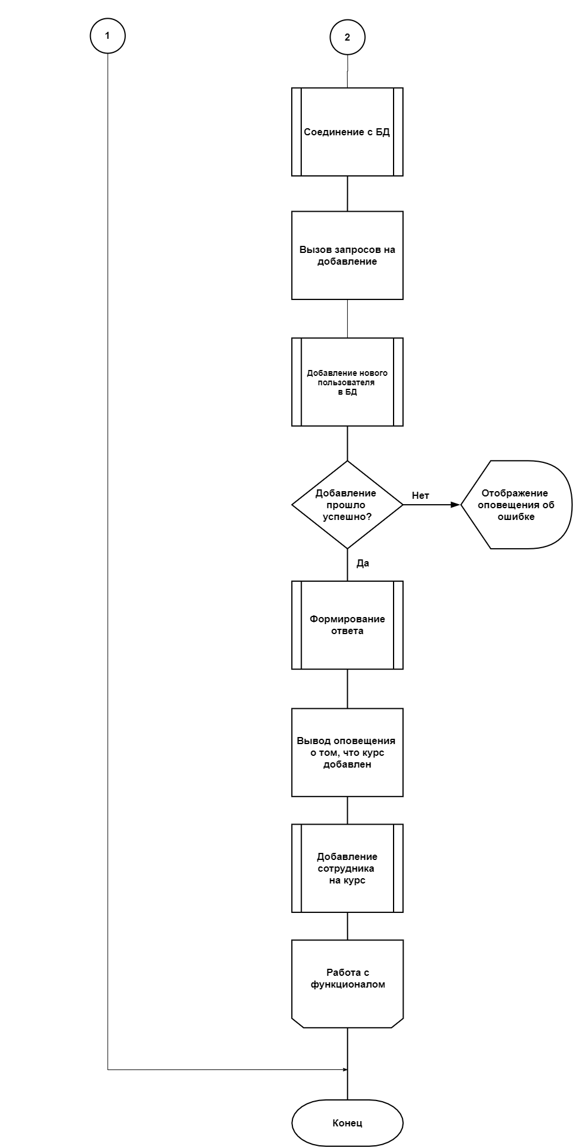
СХЕМА АЛГОРИТМА УПРАВЛЕНИЯ ОНЛАЙ-КУРСОМ КОРПОРАТИВНОГО ОБУЧЕНИЯ СОТРУДНИКОВ
Разработка и тестирование программного средства

Slide 17
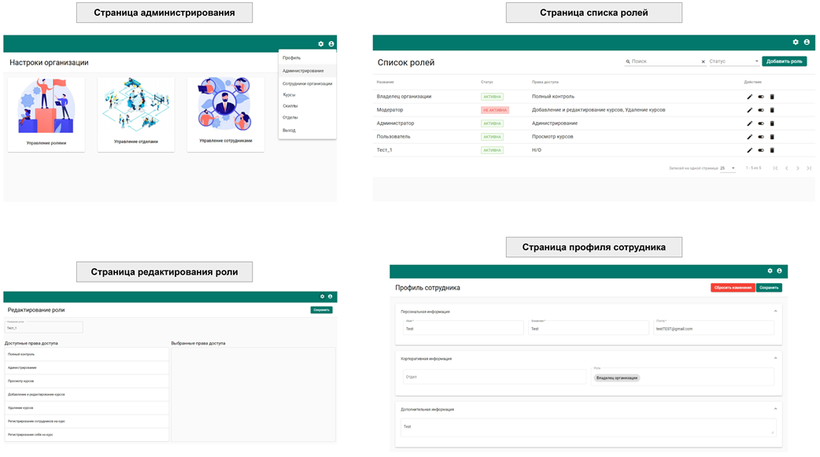
СКРИНШОТЫ РАБОЧИХ ОКОН ПРОГРАММНОГО СРЕДСТВА
Разработка и тестирование программного средства

Slide 18
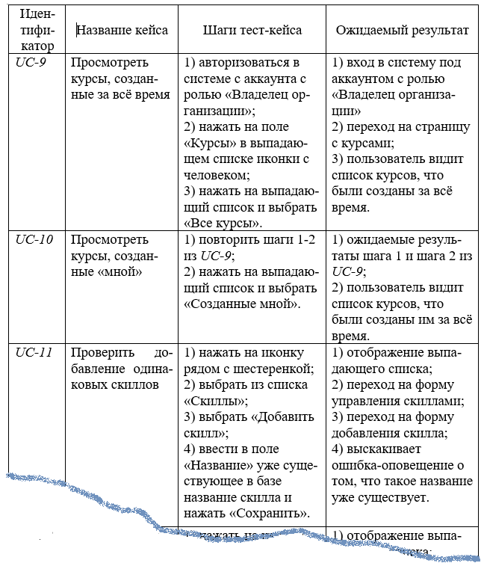
ТЕСТИРОВАНИЕ ПРОГРАММНОГО СРЕДСТВА
Для проверки уровня базовых пользовательских требований проводилось тестирование на основе тестовых сценариев (тест-кейсов).
Полученные в ходе тестирования результаты соответствовали ожи-даемым
Программное средство реализовано в соответствии с базовыми пользовательскими требованиями, является работоспособным и готовым к использованию
Разработка и тестирование программного средства
Разработка и тестирование программного средства

Slide 19
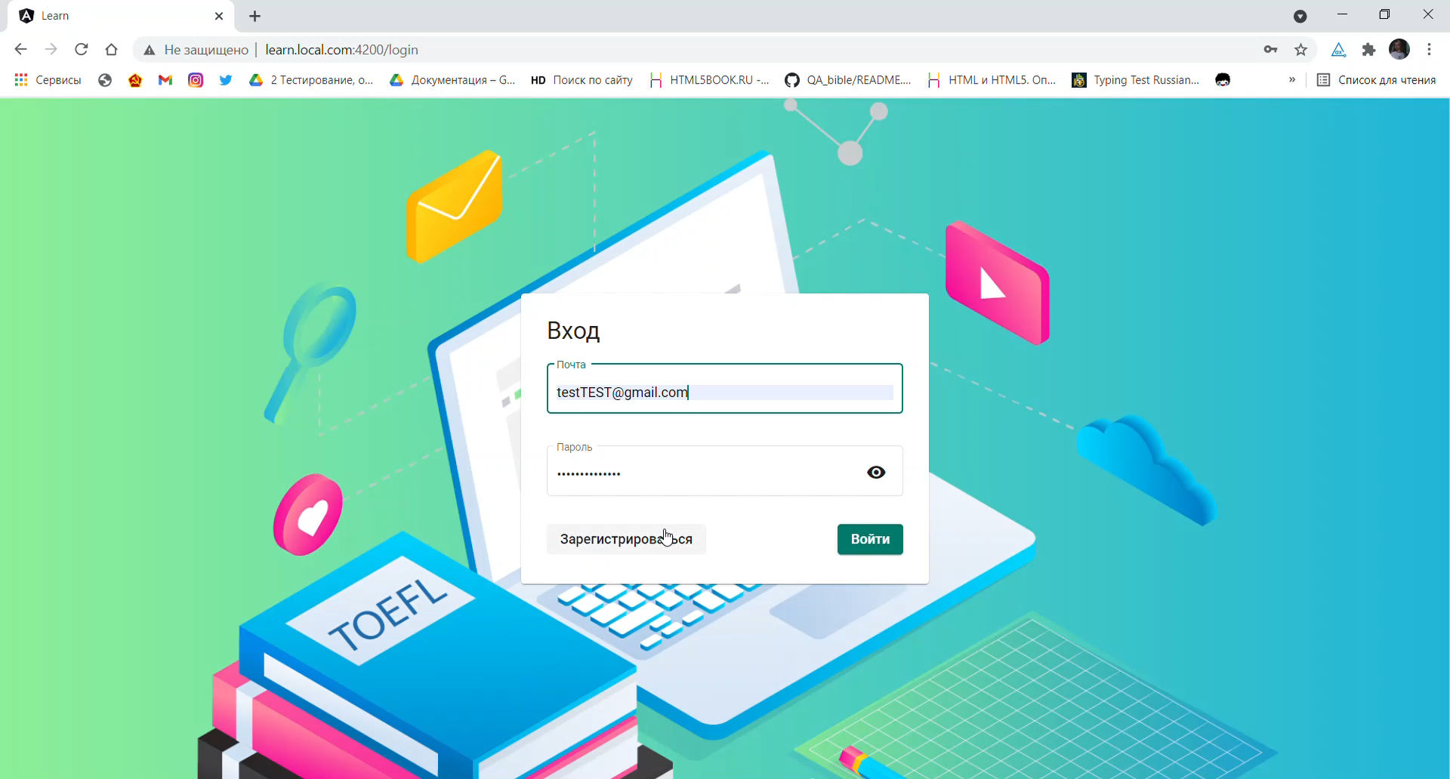
ВИДЕОДЕМОНСТРАЦИЯ РАБОТЫ ПРОГРАММНОГО СРЕДСТВА
Разработка и тестирование программного средства

Slide 20
ЗАКЛЮЧЕНИЕ
Реализовано программное средство Learning Platform управления онлайн-курсом корпоративного обучения сотрудников IT-компании, которое позволит оптимизировать весь жизненный цикл корпоративного онлайн-обучения в IT-компании
С внедрением программного средства:
сотрудники получат удобную онлайн-среду для обучения и быстрой адаптации к новым функциональным и бизнес-требованиям компании, а также для карьерного развития
для менеджеров появится возможность отслеживать причинно-следственные связи между обучением и уровнем вовлеченности сотрудников
Проведение технико-экономического обоснования разработки и реализации программного средства показало, что окупаемость затрачиваемых инвестиций наступит на второй год, уровень рентабельности составит 52% и в целом проект является экономически эффективным

Slide 21
КЛЮЧЕВЫЕ ОСОБЕННОСТИ ПРОГРАММНОГО СРЕДСТВА
Построение корпоративной образовательной среды
Мониторинг квалификации сотрудников
Управление навыками, экзаменами, ролями, компетенциями, сотрудниками и отделами
Широкий набор инструментов для управления корпоративным курсом с поддержкой популярных мультимедийных форматов
Сбор и анализ статистики в различных разрезах по успешности прохождения курса
Внутренняя сертификация сотрудников

Slide 22
ПЕРСПЕКТИВЫ ИСПОЛЬЗОВАНИЯ И ДАЛЬНЕЙШЕГО РАЗВИТИЯ
Разработанное программное средство Learning Platform представляет практический интерес: может быть использовано компаниями, специализирующимися в сфере IT для повышения квалификации своих сотрудников и обучения стажёров
В дальнейшем планируется внедрение инструментов аналитики для представления информации на информационных панелях (dashboards), позволяющих контролировать текущие значения выбранных показателей

Slide 23


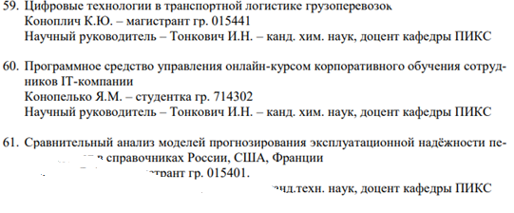
АПРОБАЦИЯ
Основные результаты дипломного проектирования докладывались и обсуждались на 57-й научной конференции аспирантов, магистрантов и студентов БГУИР, по направлению «Электронные системы и технологии»

Slide 24

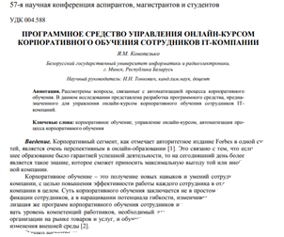
ПУБЛИКАЦИИ
По результатам дипломного проектирования опубликована 1 научная работа
Конопелько, Я.М. Программное средство управления онлайн-курсом корпоративного обучения сотрудников IT-компании / Я.М. Конопелько // Электронные системы и технологии: сборник материалов 57-й научной конференции аспирантов, магистрантов и студентов учреждения образования «Белорусский государственный университет информатики и радиоэлектроники», Минск, 19–23 апреля 2021 г. / редкол.: Д. В. Лихачевский [и др.]. – Минск: БГУИР, 2021. – С. 547-548.

Slide 25
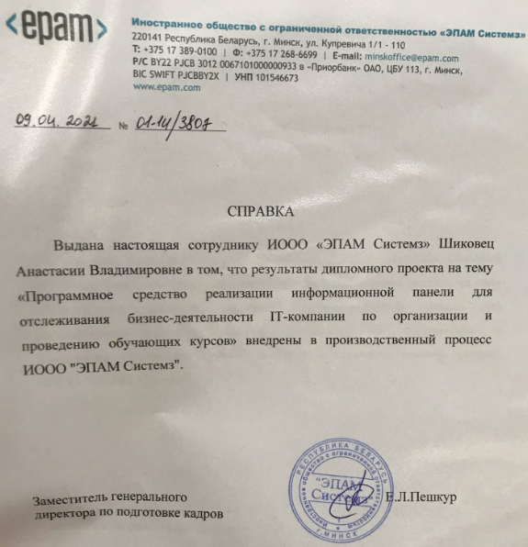
СПРАВКА О ВНЕДРЕНИИ
Разработка носит прикладной характер, о чем свидетельствует наличие справки о том, что результаты дипломного проекта внедрены в производственный процесс ИООО «ЭПАМ Системз»
ПРИМЕР СПРАВКИ О ВНЕДРЕНИИ

Slide 26
СПАСИБО ЗА ВНИМАНИЕ!
Emaill
kanapelkayana@gmail.com
Telegraml
@Yana Konopelko
КОНОПЕЛЬКО ЯНА, гр. 714302

